Slide 1
ADAPTER
Garantindo compatibilidade
Por Guilherme Nascimento Braga, Felipe Liviero e Antônio José dos Santos

Slide 2
Como lidar com incompatibilidade entre funções e objetos?

Slide 3
O problema:
Temos dois sistemas diferentes que não conseguem interagir entre si;
A solução:
Um adaptador, responsável pela integração dos sistemas;

Slide 4
Componentes:
Uma interface-alvo esperada pelo cliente;
Uma classe ou sistema incompatível;
Uma classe (adaptadora) que implementa a interface
O cliente, sistema que se beneficia da adaptação;

Slide 5
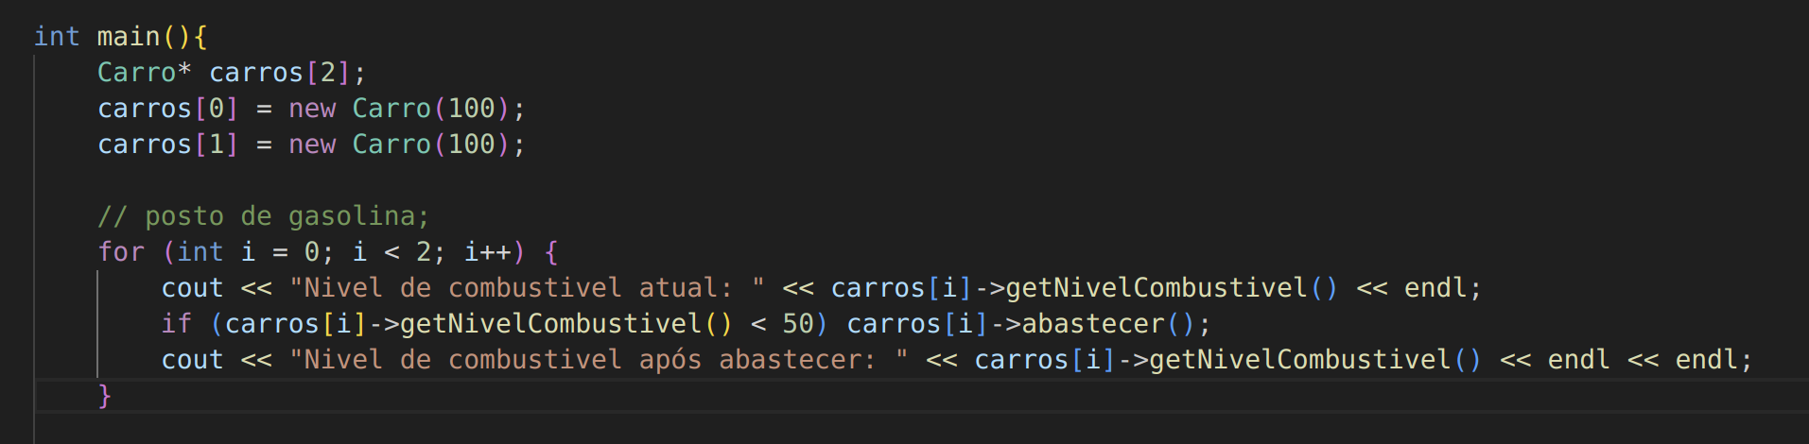
exemplo:
temos um código (cliente) de simulador de carros, simulando um posto de gasolina:

Slide 6
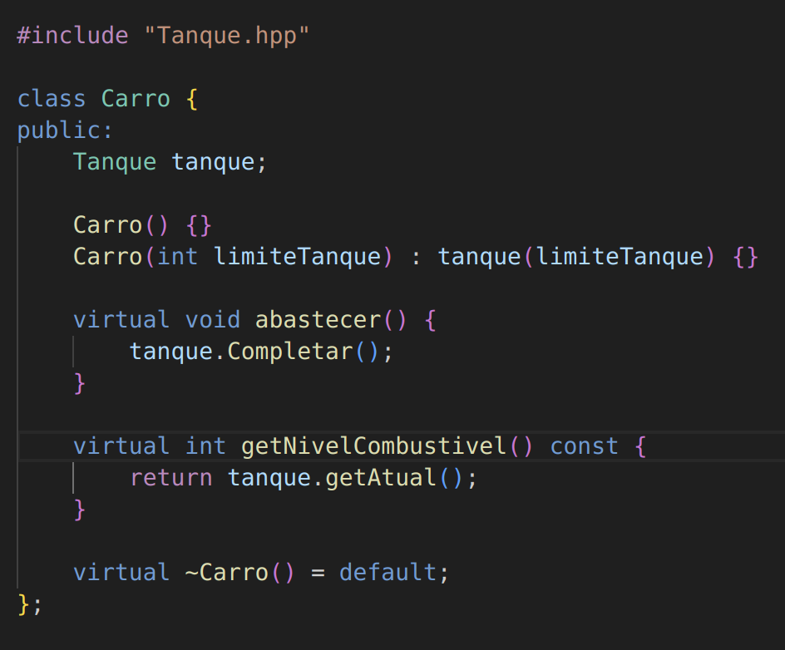
Nossos objetos de carro utilizam uma “biblioteca” para seu combustível:

Slide 7
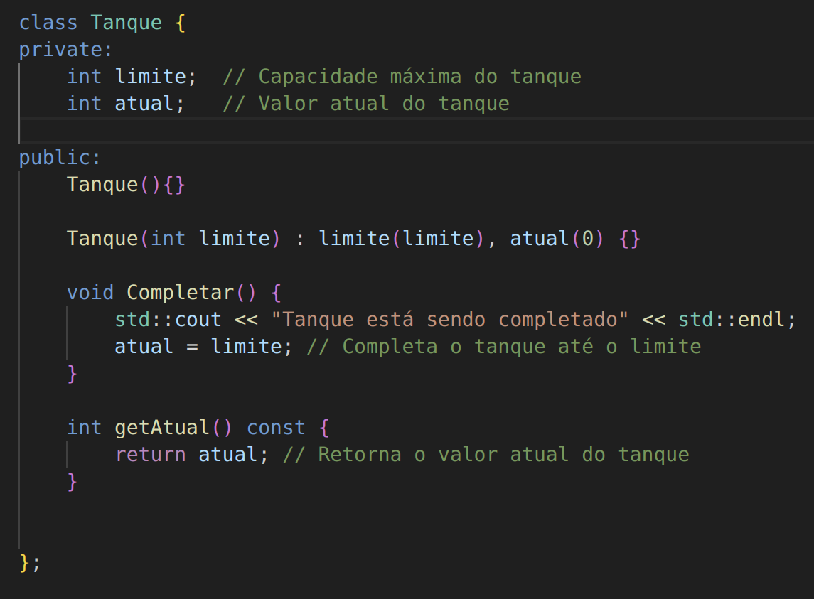
A BIBLIOTECA:

Slide 8
Um dia, nossa biblioteca recebe uma atualização:
BATERIAS!

Slide 9
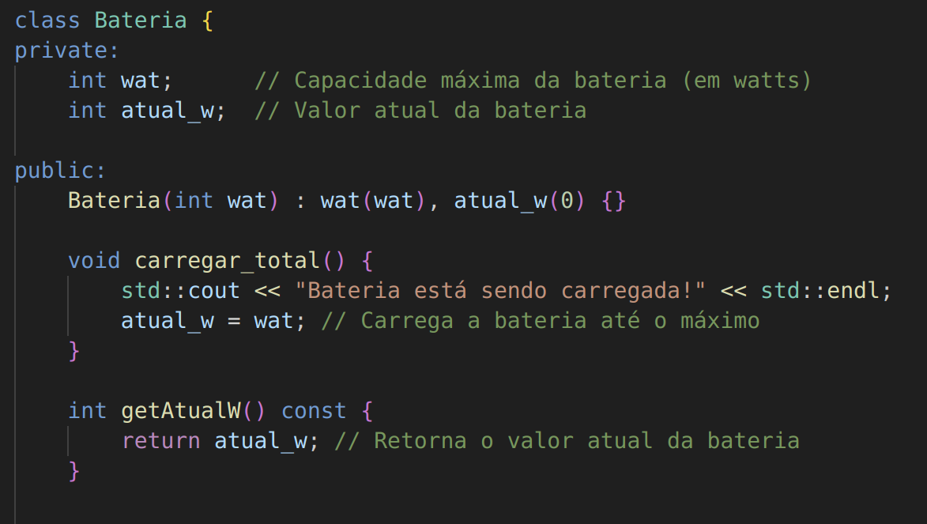
Mas elas têm funcionamento diferente do esperado pelo nosso cliente (métodos diferentes):

Slide 10
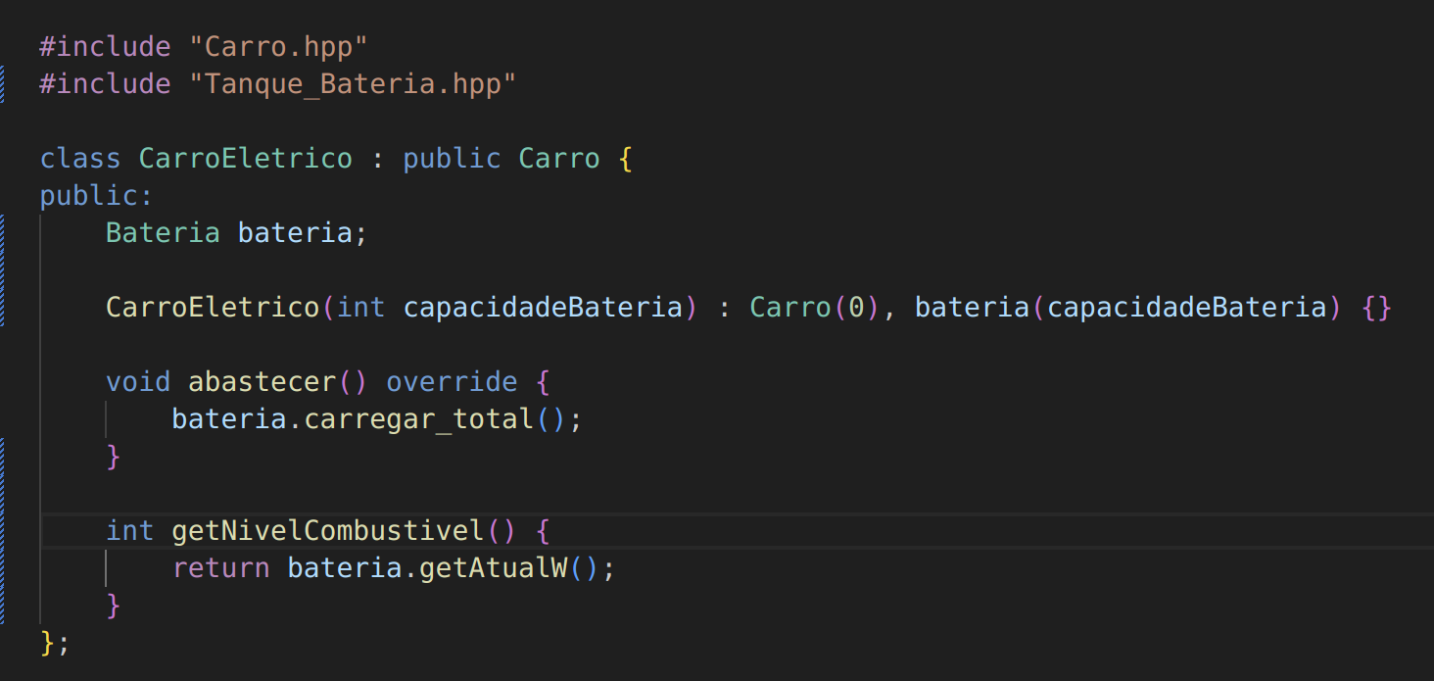
Para resolver, no nosso carro elétrico, adaptamos a função abastecer:

Slide 11
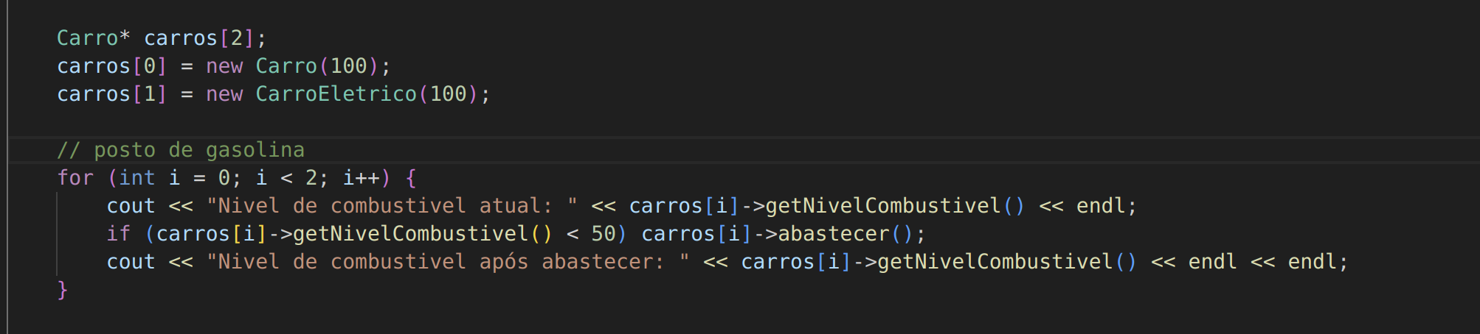
Conseguimos, então, adaptar nossa main para simular carros elétricos sem mudar seus métodos?

Slide 12
REFERÊNCIAS
https://www.geeksforgeeks.org/adapter-pattern/
https://refactoring.guru/design-patterns/adapter

